Slide 1
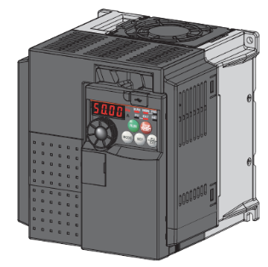
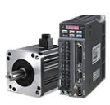
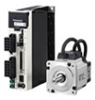
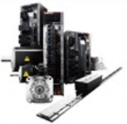
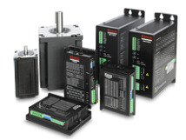
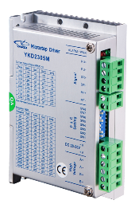
精品资源共享课程
变频、伺服、步进应用实践教程
U/f控制

Slide 2
U/f控制
变频器安装操作
1
调速系统分类
内容
2
U/f控制理论基础

Slide 3
交流调速系统分类
变频器安装操作
西门子 MM 420 变频器
恒压频比控制的调速系统
(U/f 控制)
三菱 FR-E740 变频器
异步电动机
变频调速系统
转差频率控制的调速系统
矢量控制的调速系统
直接转矩控制的调速系统

Slide 4
多选题
2分
异步电动机变频调速常用的控制方式有（ ）
A
恒压频比控制(U/f 控制)
B
转差频率控制
C
矢量控制
D
直接转矩控制
提交

Slide 5
U/f控制理论基础
变频器安装操作
恒压频比控制的调速系统
(U/f 控制)
恒压频比控制（U/f 控制）是使变频器的输出在改变频率的同时也改变电压，通常是使 U/f 为常数，这样可使电动机磁通保持一定，在较宽的调速范围内，使电动机的转矩、效率、功率因数不下降， 使电动机保持恒定的最大转矩。

Slide 6
U/f控制理论基础
变频器安装操作
恒压频比控制的调速系统
(U/f 控制)
U/f 控制方式的控制思路清晰，实现成本较低，为各种通用型变频器所普遍采用，但采用该控制方式的变频器未能充分考虑负载的影响，所以只应用于对精度要求不高的场合。

Slide 7
U/f控制理论基础
变频器安装操作
电机同步转速
从电机转速公式我们可以看出，只要改变定子电压的频率 f1 就可以调节转速 n 的大小了， 但是事实上只改变 f1 并不能正常调速，为什么呢？

Slide 8
U/f控制理论基础
变频器安装操作
恒压频比控制的调速系统理论基础
Eg=4.44f1N1KN1Φm
Te=CmΦmI′2cosΦ2
式中，Eg—气隙磁通在每相中感应电动势有效值（V）；
N1—定子每相绕组串联匝数；KN1 为基波绕组数；
Φm—每极气隙主磁通量（Wb）；
Te—电磁转矩（N）；
Cm—转矩常数；
I′2—转子电流折算到定子侧的有效值（A）；
cosΦ2—转子电路的功率因数。

Slide 9
U/f控制理论基础
变频器安装操作
恒压频比控制的调速系统理论基础
如忽略定子上的内阻压降，则有
U1 » Eg＝4.44 f1N1Kn1Φm
式中，U1—定子相电压。于是，主磁通为

Slide 10
U/f控制理论基础
变频器安装操作
恒压频比控制的调速系统理论基础
假设保持 U1 不变，只改变 f1 调速，设 f1↑，则 Φm↓，于是拖动转矩 Te↓，这样电动机的 拖动能力会降低，对恒转矩负载会因拖不动而堵转。倘若调节 f1↓，则 Φm↑，会引起主磁通饱和，这样励磁电流急剧升高，会使定子铁芯损耗 I 2mRm 急剧增加。这两种情况都是实际运行中所不允许的。

Slide 11
U/f控制理论基础
变频器安装操作
恒压频比控制的调速系统理论基础
由上可知，只改变频率 f1 实际上并不能正常调速。在许多场合，要求在调节定子供电频率 f1 的同时，调节定子供电电压 U1 的大小，通过 U1 和 f1 的配合实现不同类型的调频调速。当频率较低时，补偿转矩。

Slide 12
单选题
2分
在U/f控制方式下，当输出频率比较低时，会出现输出转矩不足的情况，要求变频器具有（ ）功能。
A
频率偏置
B
转差补偿
C
转矩补偿
D
段速控制
提交

Slide 13
U/f控制理论基础
变频器安装操作
恒压频比控制的调速系统理论基础
恒压频比控制的异步电动机变压变频调速系统是一种比较简单的控制方式。按控制理论的观点进行分类时，US／fs＝C 控制方式属于转速（频率）开环控制系统，这种系统虽然在转速控制方面不能给出满意的控制性能，但是这种系统有着很高的性能价格比。因此，在以节能为目的的各种用途中和对转速精度要求不高的各种场合下得到了广泛的应有。

Slide 14
U/f控制理论基础
变频器安装操作
恒压频比控制的调速系统理论基础
同时还需要指出，恒压频比控制系统是最基本的变压变频调速系统，性能更好的系统都是建立在这种系统的基础之上。为了方便用户选择 U／f 比，变频器通常都是以 U／f 控制曲线的方式提供给用户选择的。

Slide 15
单选题
2分
变频器的节能运行方式只能用于（ ）控制方式。
A
矢量
B
直接转矩
C
CVCF
D
U/f开环
提交

Slide 16
谢谢大家！

